Slide 1

DEPARTAMENTO DE CIENCIAS DE LA TIERRA Y DE LA CONSTRUCCIÓN
CARRERA DE INGENIERÍA GEOGRÁFICA Y DEL MEDIO AMBIENTE
Simulación de inundaciones producidas por fenómenos naturales aplicando realidad mixta y herramientas de información geográfica en apoyo a la gestión de riesgos
Tema:
Autores:
Flores Hidalgo Kristhian Paúl
Guaña Sánchez, Jorge Javier
Director del Proyecto:
Ing. Padilla Oswaldo, Ph.D.
Docente Evaluador:
Ing. Sonia Cárdenas, Ph.D.
Director de Carrera:
Ing. Alexander Robayo MSc.
Secretaria académica:
Abg. Michelle Benavides

Slide 2
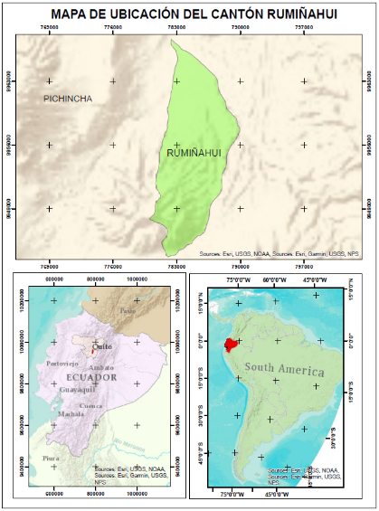
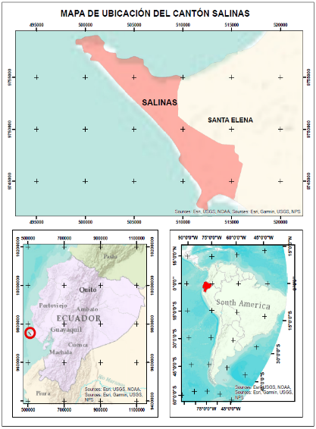
Introducción
(Hidalgo, 2016; PDOTRumiñahui, 2020; PDOTSalinas, 2019; GADSalinas, 2021)

Slide 3
Problema
Uso limitado de tecnología para la propagación de la información generada para la población.
Falta de planes de contingencia inmersivos e identificación de zonas de riesgos
Mala planificación territorial.
(Rodero, 2017)

Slide 4
Justificación
Desarrollar una metodología para la visualización de la ocurrencia de un fenómeno natural y contribuir a la elaboración de futuros planes de prevención y mitigación.
Uso de tecnología que permita el acceso de manera virtual y segura a los posibles escenarios de desastres y concientizar a la población de los peligros a los que se encuentran expuestos.
Tanto las erupciones volcánicas como los tsunamis no pueden ser evitados, pero una comunidad preparada, planes de prevención y mitigación pueden salvar vidas y proteger la propiedad e integridad de las personas.

Slide 5
Objetivo General
Realizar la simulación de inundaciones producidas por lahares en el cantón Rumiñahui ante una eventual erupción del volcán Cotopaxi y por un eventual tsunami en el cantón Salinas, mediante la aplicación de realidad mixta y herramientas de información geográfica como apoyo a la gestión de riesgos para prevenir, preparar y mitigar los daños ante una erupción volcánica y un tsunami como fenómenos naturales a estudiar.

Slide 6
Objetivos específicos
Recopilar y estructurar información geoespacial del cantón Rumiñahui debidamente procesada para la generación de una geodatabase y modelamiento en 3D.
Recopilar y estructurar información geoespacial del cantón Salinas debidamente procesadas para la generación de una geodatabase y modelamiento virtual en 3D.
Generar modelamiento virtual en 3D de las zonas de estudio mediante la plataforma informática CityEngine.
Generar escenarios de simulación de una posible inundación por lahares ante una eventual erupción del volcán Cotopaxi para posteriores análisis de afectaciones en el cantón Rumiñahui utilizando la plataforma digital Blender y Unity.
Generar escenarios de simulación ante una posible inundación por olas de gran tamaño para posteriores análisis de afectaciones en las costas de Salinas utilizando la plataforma digital Blender y Unity.

Slide 7
Fundamentos Teóricos

Slide 8
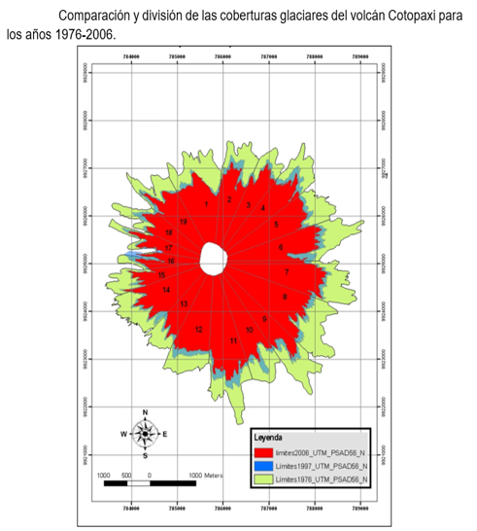
Cordillera Real
50 Km de Quito
Volcán Cotopaxi (Erupciones Volcánicas)
5897 msnm
12 Km2
4Km2 Rio Pita
Glaciar del volcán Cotopaxi
28 min a la ESPE
(Aguilera y Toulkeridis, 2005; Cáceres, 2010; Instituto Geofísico, 2020)

Slide 9
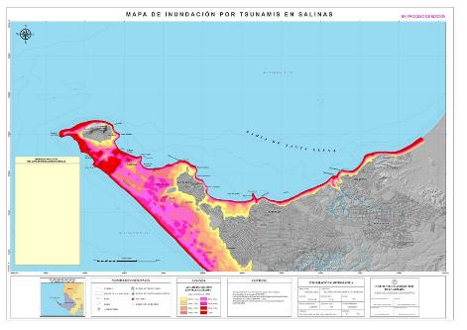
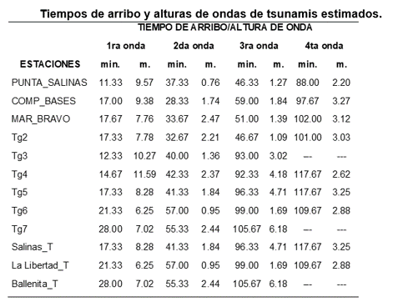
Cantón Salinas (Tsunami)
Salinas es una localidad con un gran número de sectores que están localizados a pocos metros sobre el nivel del mar, convirtiéndola en un área altamente inundable como lo muestra el mapa de inundación del cantón.
Para los tiempos de arribo a las costas de Salinas están en un rango que va desde los 11.33 a 28 minutos. La primera onda de tsunami arribará a la PUNTA_SALINAS a los 11.33 minutos mientras que en Salinas llegará a los 17.33 minutos, a los 21.33 minutos a La Libertad y 28 minutos a Ballenita
(GADSalinas, 2021)

Slide 10
DATOS GEOESPACIALES

Slide 11
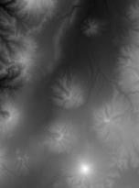
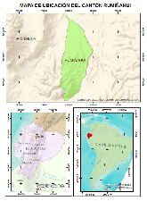
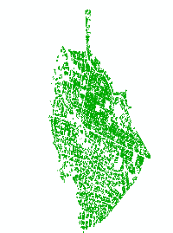
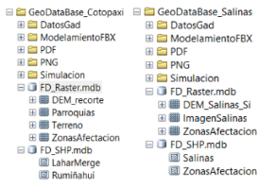
Datos Geoespaciales
Modelos Digitales de Elevación (DEM)
Cartografía
Análisis Geográfico
Distribución Espacial
Catastro
Geodatabase
Estructuras complejas
Mantener Inventario
(GADRumiñahui, 2021; GADSalinas, 2021)

Slide 12
Tecnologías

Slide 13


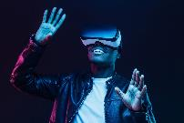





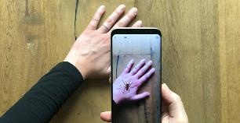
Realidad Virtual
+
=
Realidad Mixta
Realidad Aumentada
(Baroja et al., 2020; Duarte et al., 2020; Mccloskey, 2013)

Slide 14
Metodología

Slide 15
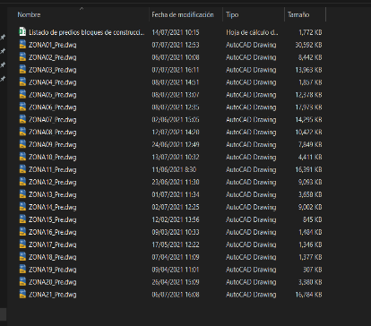
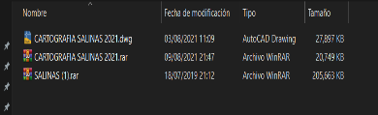
Información obtenida
Obtención de la información del GAD Rumiñahui
Obtención de la información del GAD Salinas

Slide 16
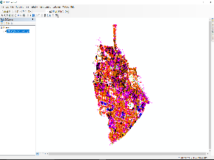
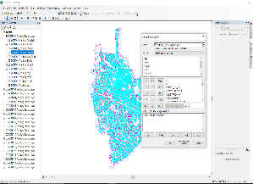
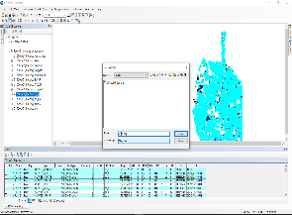
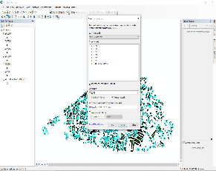
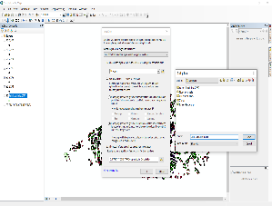
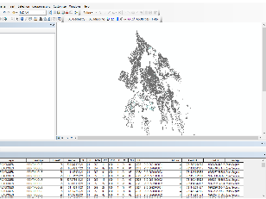
Procesamiento de la información catastral del Cantón Rumiñahui
Extracción de la información necesaria de la base de datos otorgada por el GAD cantonal de Rumiñahui
“Select by attributs” ZONA01_Pre.dwg Polyline
Extracción de los números de pisos
Intersección de tablas de atributos
“Join data from another layer based on spatial location”
“Merge” -> “EdificabilidadZ#Total”

Slide 17
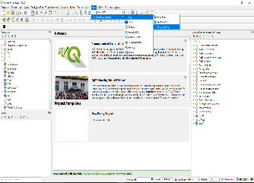
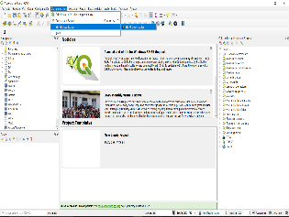
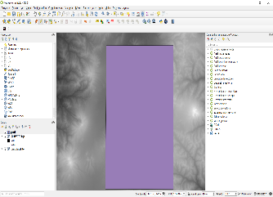
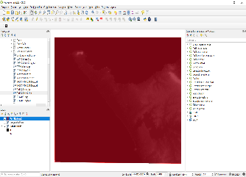
Extracción de la textura y el DEM de la zona de estudio
Carga del mapa base de “Bing Satellite”
Descarga del MDE con la herramienta “SRTM Dowloader”
Creación del shape del límite del área de estudio del Cantón Rumiñahui -> Cortar Raster
Creación del shape del límite del área de estudio del Cantón Salinas -> Cortar Raster

Slide 18
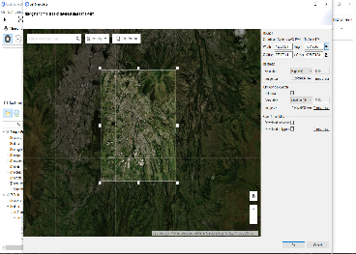
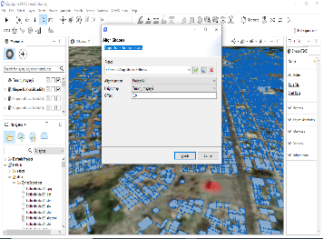
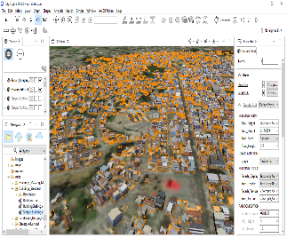
Modelamiento en CityEngine
Creación del entorno de trabajo
Importación del shape de “Edificabilidad Z#TOTAL”
Creación del modelamiento de las edificaciones en 3D, exportación “FBX”

Slide 19
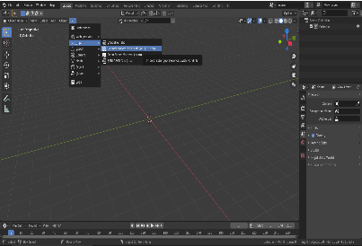
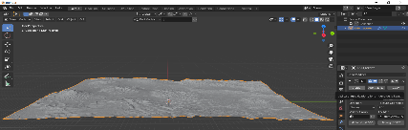
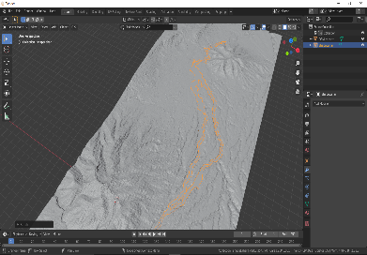
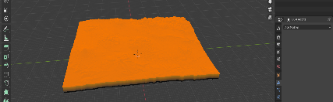
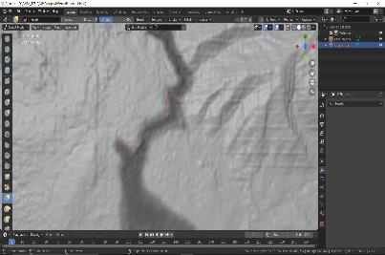
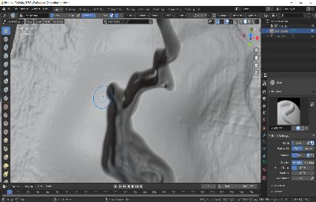
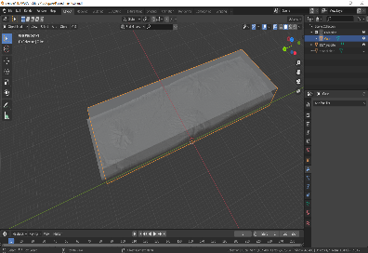
Simulación en Blender (Elaboración de la simulación del volcán Cotopaxi)
Importación del DEM de la zona de estudio al espacio de trabajo
Extrusión del DEM
Importación del shape al espacio de trabajo.
Elaboración de la máscara
Creación del cauce del lahar sobre el DEM
Creación del dominio de la simulación (Boltzmann)

Slide 20
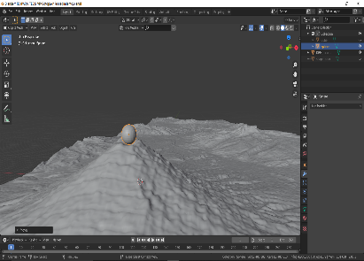
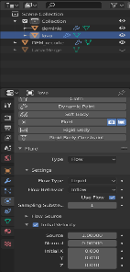
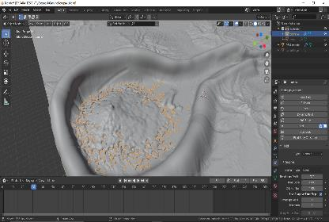
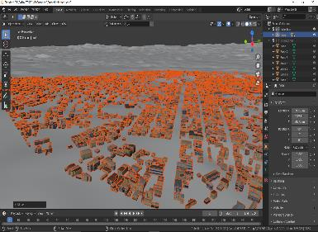
Creación de “Icosfera”, afluente del Lahar .
Propiedades dinámicas de la simulación del “Lahar”.
Iniciación del cálculo de la simulación
Importación y exportación del modelado 3D

Slide 21
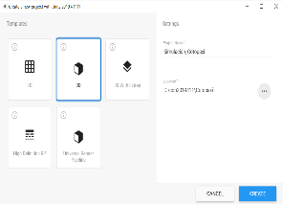
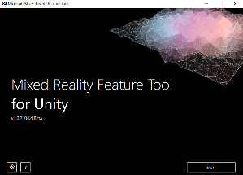
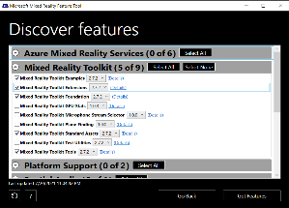
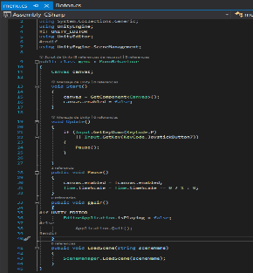
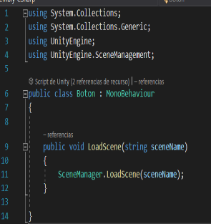
Elaboración de la visualización VR en la plataforma digital Unity
Creación de un nuevo proyecto con el nombre “simulación_Cotopaxi”
Instalación de Mixed Reality ToolKit
Implementación de Mixed Reality Toolkit
Script del menú pausa
Script de los botones de la escena

Slide 22
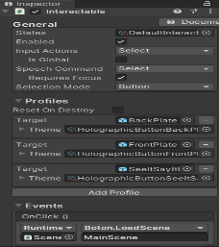
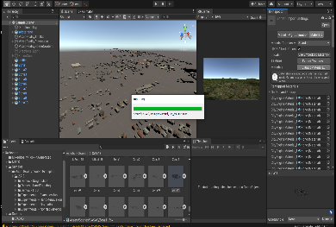
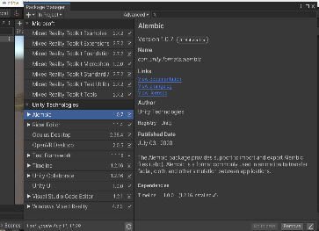
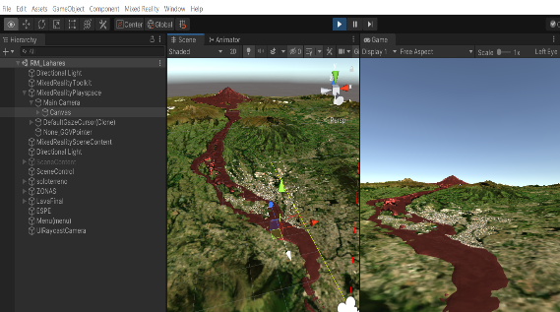
Configuraciones de los Botones de cambio de escena
Importación del modelado del catastro texturizado en el espacio de trabajo
Importación de la simulación del lahar en el espacio de trabajo
Simulación del lahar en el espacio de trabajo

Slide 23
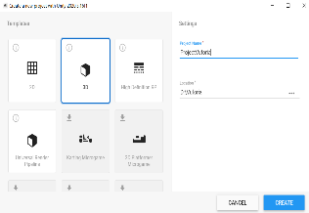
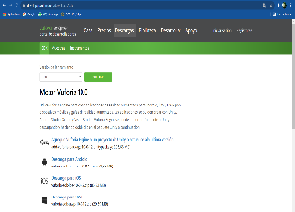
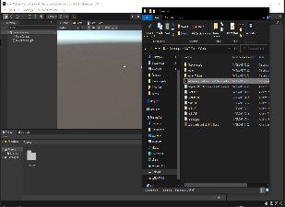
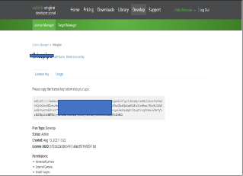


Creación de la realidad Aumentada para las zonas de estudio
Creación de un nuevo proyecto en la plataforma digital Unity.
Descarga de “Unitypackage” del sitio web de Vuforia para Unity
Instalar el “Unitypackage” en Unity
Obtención de la licencia de visualización de Vuforia en el sitio web
Instalación en la escena la ARcamara
Instalación de la licencia de Vuforia en Unity

Slide 24
Resultados

Slide 25

Modelamiento en 3D en CityEngine

Slide 26

Visualizaciones VR en la plataforma digital Unity
Visualización de la simulación en VR de la zona de estudio del Cantón Rumiñahui

Slide 27

Visualizaciones VR en la plataforma digital Unity
Visualización de la simulación en VR de la zona de estudio del Cantón Salinas

Slide 28

Visualizaciones AR en la plataforma digital Unity
Visualización del aplicativo de AR de la zona de estudio del Cantón Rumiñahui

Slide 29

Visualizaciones AR en la plataforma digital Unity
Visualización del aplicativo de AR de la zona de estudio del Cantón Salinas

Slide 30
Conclusiones y Recomendaciones

Slide 31
Conclusiones
La generación de las bases de datos para la creación de los escenarios de inundaciones en el cantón de Rumiñahui y en el cantón Salinas asemejando a la realidad se logró gracias a que la información geográfica que fue proporcionada por los GAD.
El recorrido del lahar en la simulación de la inundación ante una posible erupción del volcán Cotopaxi se lo realizó asemejando a la realidad generando una digitalización en el software Blender.
El recorrido del agua en la simulación de la inundación ante un posible tsunami en el cantón Salinas se lo realizó gracias al apoyo de la información de inundaciones proporcionada por el Municipio de Salinas haciendo énfasis en la colaboración interinstitucional para el desarrollo científico y tecnológico del país.

Slide 32
Recomendaciones
Se recomienda se desarrollen concursos que motiven a los estudiantes a realizar trabajos en los que puedan conocer nuevas plataformas digitales que permitan la visualización de información geográfica aumentando el campo de investigación y proporcionar nuevas herramientas de planificación como apoyo a la gestión de riesgos.
Se recomienda incentivar a los estudiantes a modelar los diferentes tipos de fenómenos naturales existentes en el Ecuador, diferentes a los expuestos en el presente trabajo para poder tener la totalidad de fenómenos naturales modelados y poder realizar concientización en las personas para que no crezca la población en zonas de alto riesgo contra la vida humana.
Se recomienda el uso de otros motores de videojuegos, cascos de realidad virtual o programas de animación digital para realizar comparaciones de resultados y poder encontrar una metodología validada en comparaciones de las posibles nuevas formas de visualización de los datos geográficos.

